Slide 1

Soal LKS Artificial Intelligence (AI) Provinsi Jawa Timur Tahun 2024
SMK PGRI 1 Ngawi, 24 s.d 25 April 2024

Slide 2
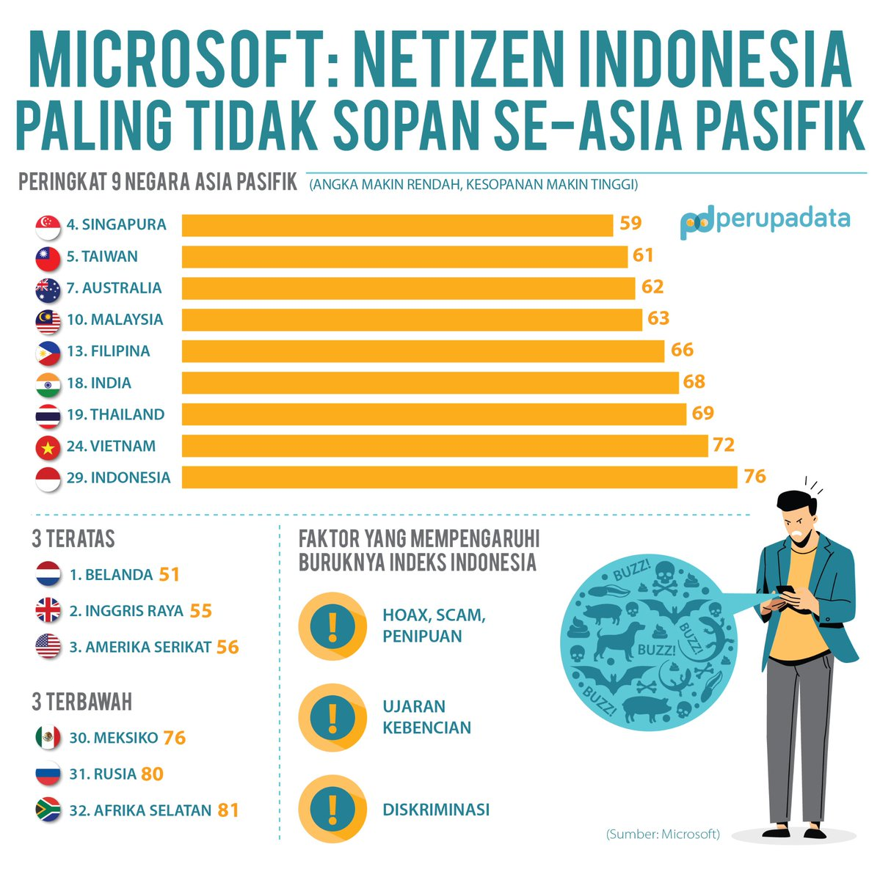
Latar Belakang
Digital Civility Index (CDI) yang dilakukan dari Microsoft menempatkan Indonesia menjadi urutan terbawah se-Asia Pasifik dengan poin 76 (Microsoft, 2021).
Menurut survei, salah satu faktor yang mempengaruhi penurunan kesopanan pengguna media sosial adalah ujaran kebencian sebesar 27%

Slide 3
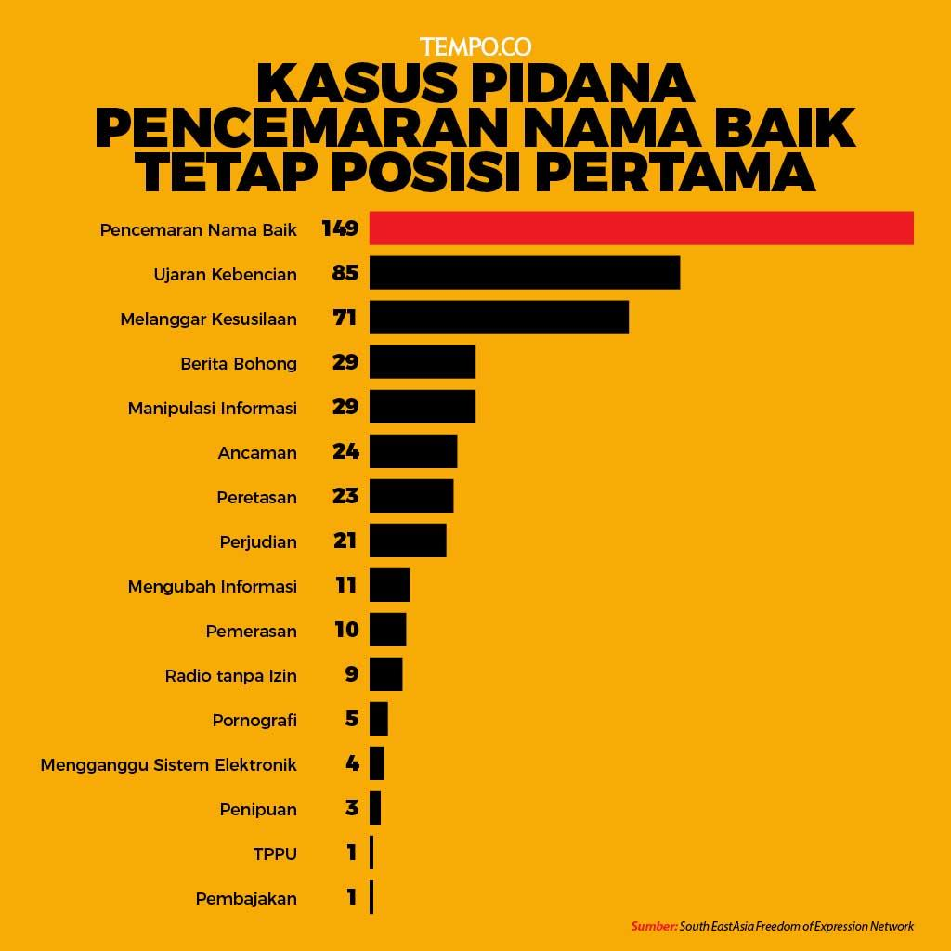
Urgensi
Southeast Asia Freedom of Expression Network (SAFENet) Indonesia mencatat ada 381 kasus Undang Undang Informasi Transaksi Elektronik sepanjang 2011 sampai 2019 yang menjerat baik perorangan maupun institusi.
Kasus terbanyak adalah pidana yang berhubungan dengan penghinaan dan pencemaran nama baik atau defamasi, Pasal 27 ayat 3 UU ITE. Di posisi kedua adalah kasus ujaran kebencian pasal 28 ayat 2 UU ITE.

Slide 4
Aspek Ujaran Kebencian
Berdasarkan Surat Edaran Kapolri Nomor SE/06/X/2015 disebutkan: Ujaran Ujaran kebencian bertujuan untuk menghasut dan menyulut kebencian terhadap individu dan komunitas masyarakat yang dibedakan dari aspek yaitu :
Ras
Agama
Suku
Aliran keagamaan
Keyakinan atau kepercayaan
Antar golongan
Warna kulit
Etnis
Gender
Kaum difabel (cacat)
Orientasi seksual

Slide 5
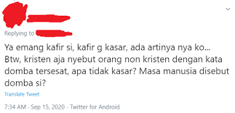
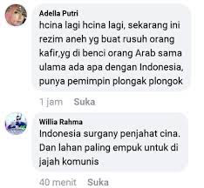
Contoh Ujaran Kebencian (Tidak untuk Ditiru)

Slide 6


Netizen +62 (Pro and Cons)

Slide 7
Challenge
Mengimplementasikan Natural Language Processing (NLP) untuk Mendeteksi Hate Speech

Slide 8
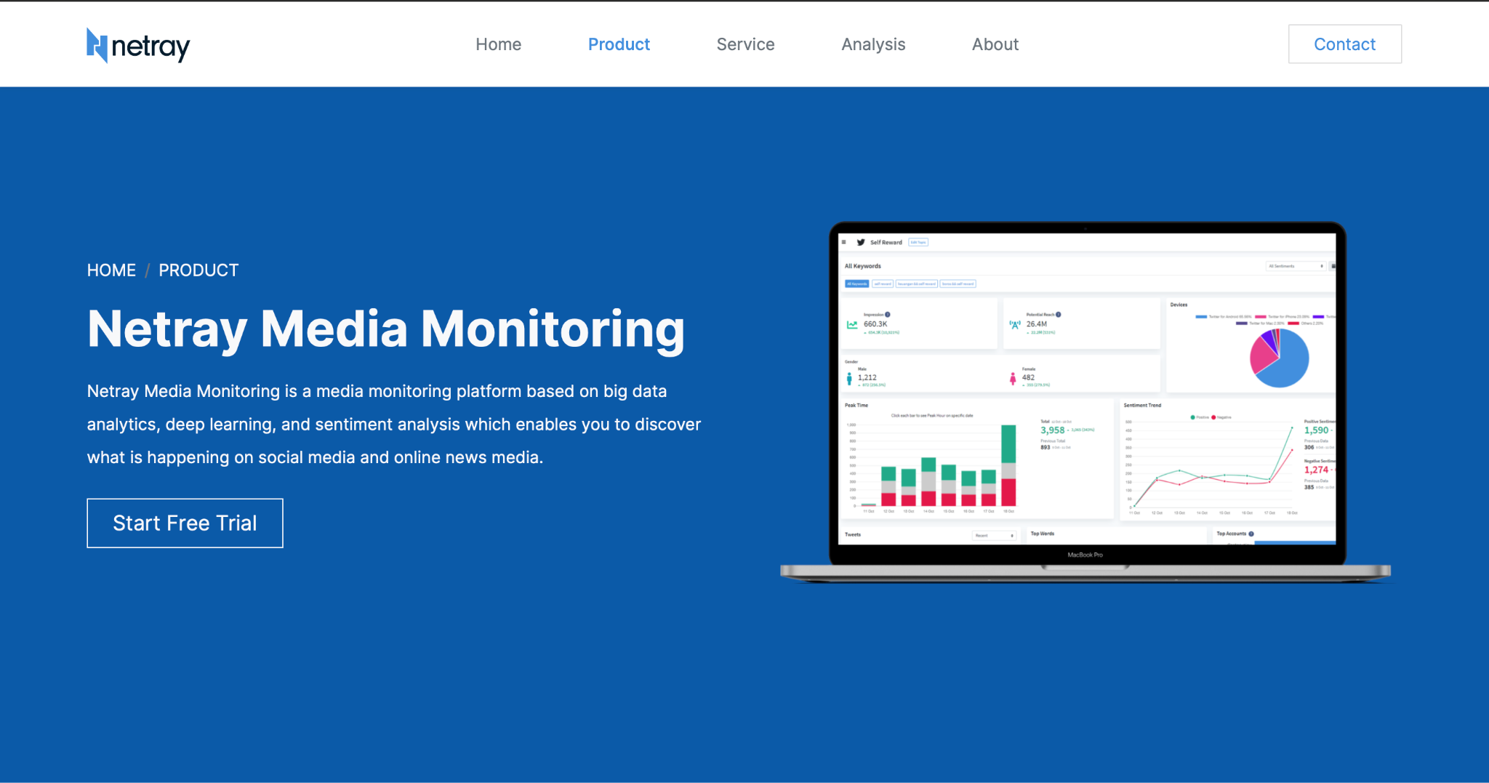
Case Study : Penerapan Social Media Analytics di Industri

Slide 9
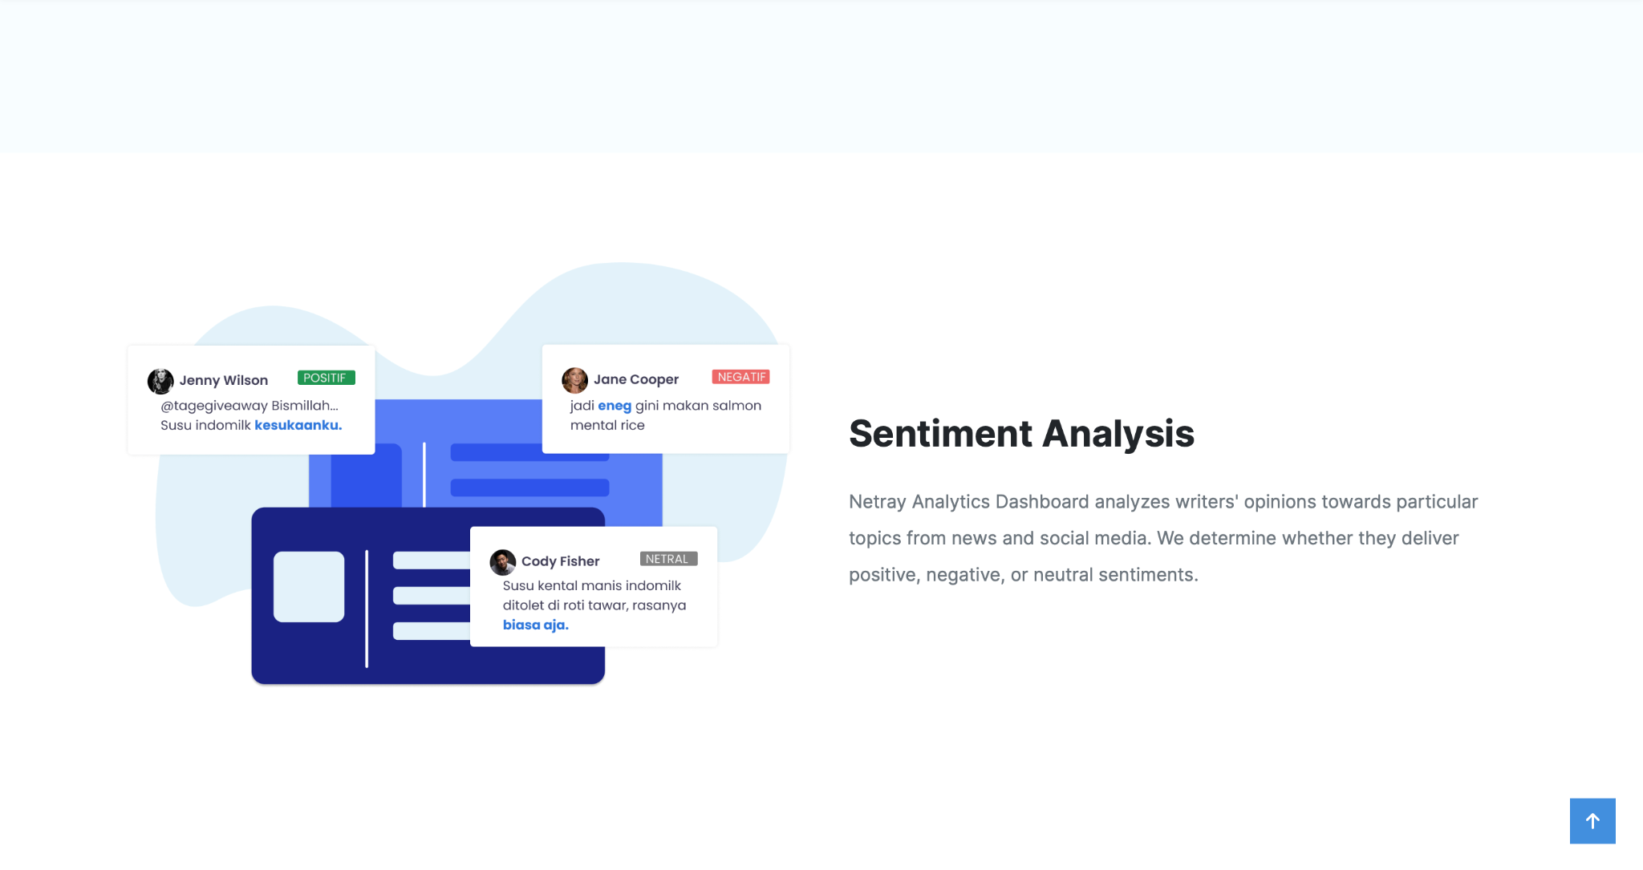
Case Study : Penerapan Social Media Analytics di Industri

Slide 10
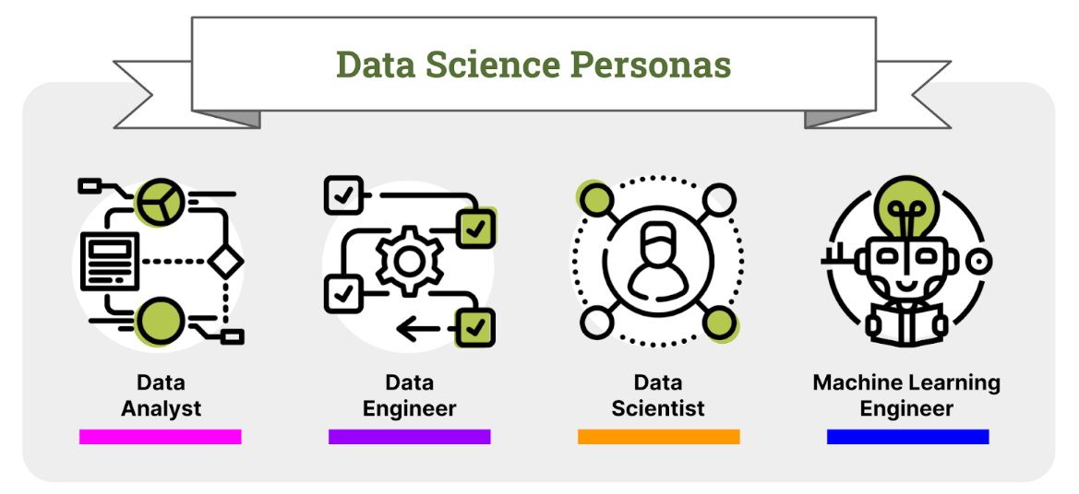
Are Okupansi Pekerjaan yang Relevan

Slide 11
Dataset yang dimiliki
Data yang didapat dari media sosial Twitter melalui API. Data awalnya berbentuk XML dan di export ke dalam bentuk Comma Separated Values (CSV).
Jumlah data yang didapat adalah 2000 tweet.
Periode pengambilan data dimulai 20 Juli 2021 sampai dengan 22 September 2021.
Data kemudian dilabeli menjadi 3 Kelas: Hate Speech Ras, Hate Speech Agama dan Netral (tidak mengandung ujaran kebencian).
Hasil anotasi / pelabelan data kemudian divalidasi kepada Dosen Bahasa Indonesia

Slide 12
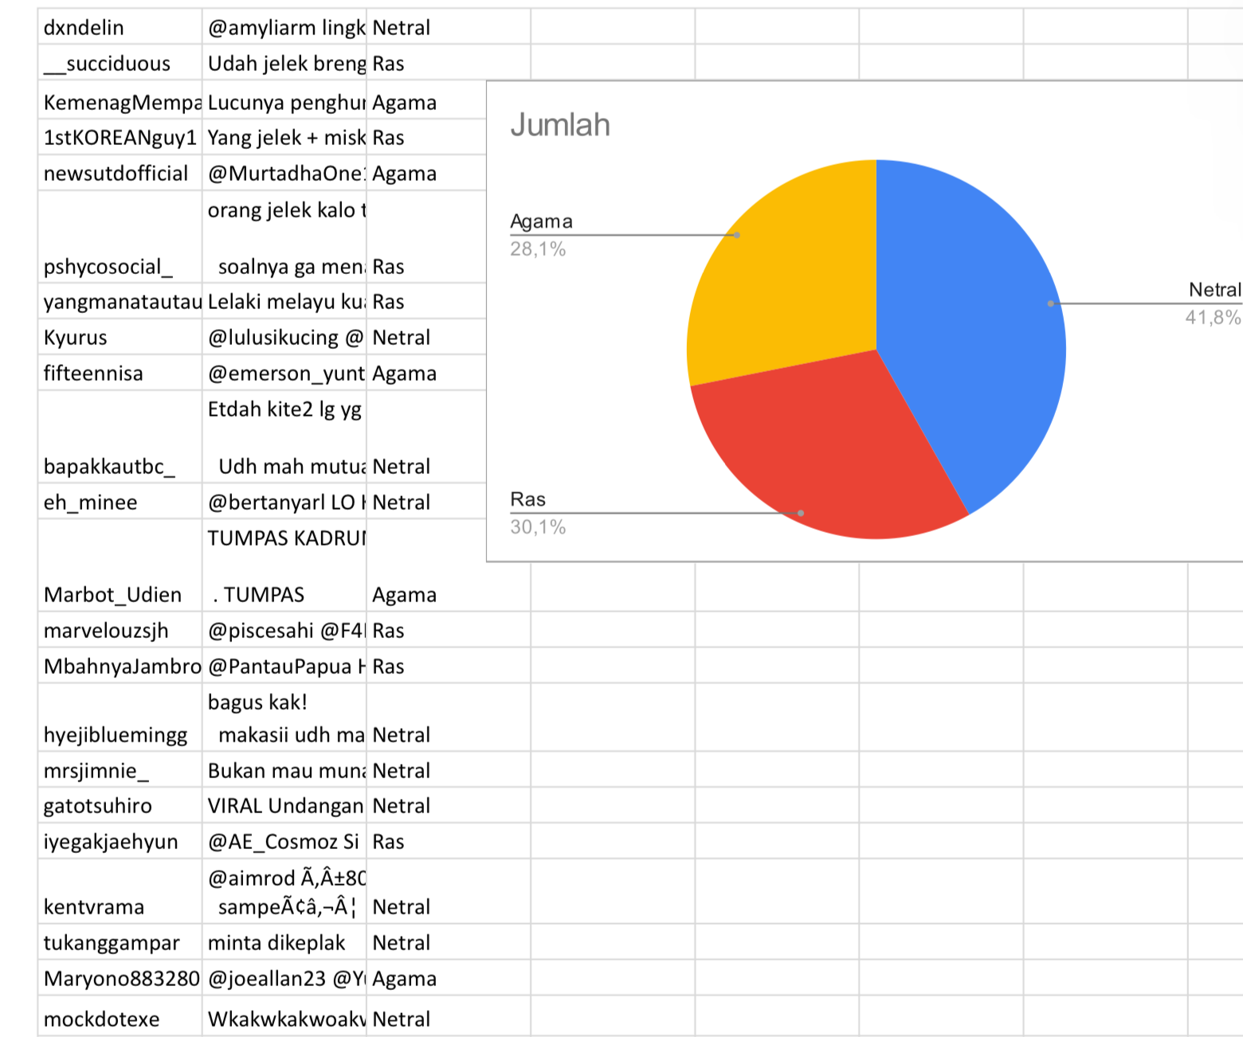
Komposisi dataset
Jumlah data yang dimilki :
Netral : 836 (41,8 %)
Ras : 601 (30,05 %)
Agama : 536 (28,15 %)
Total : 2000

Slide 13
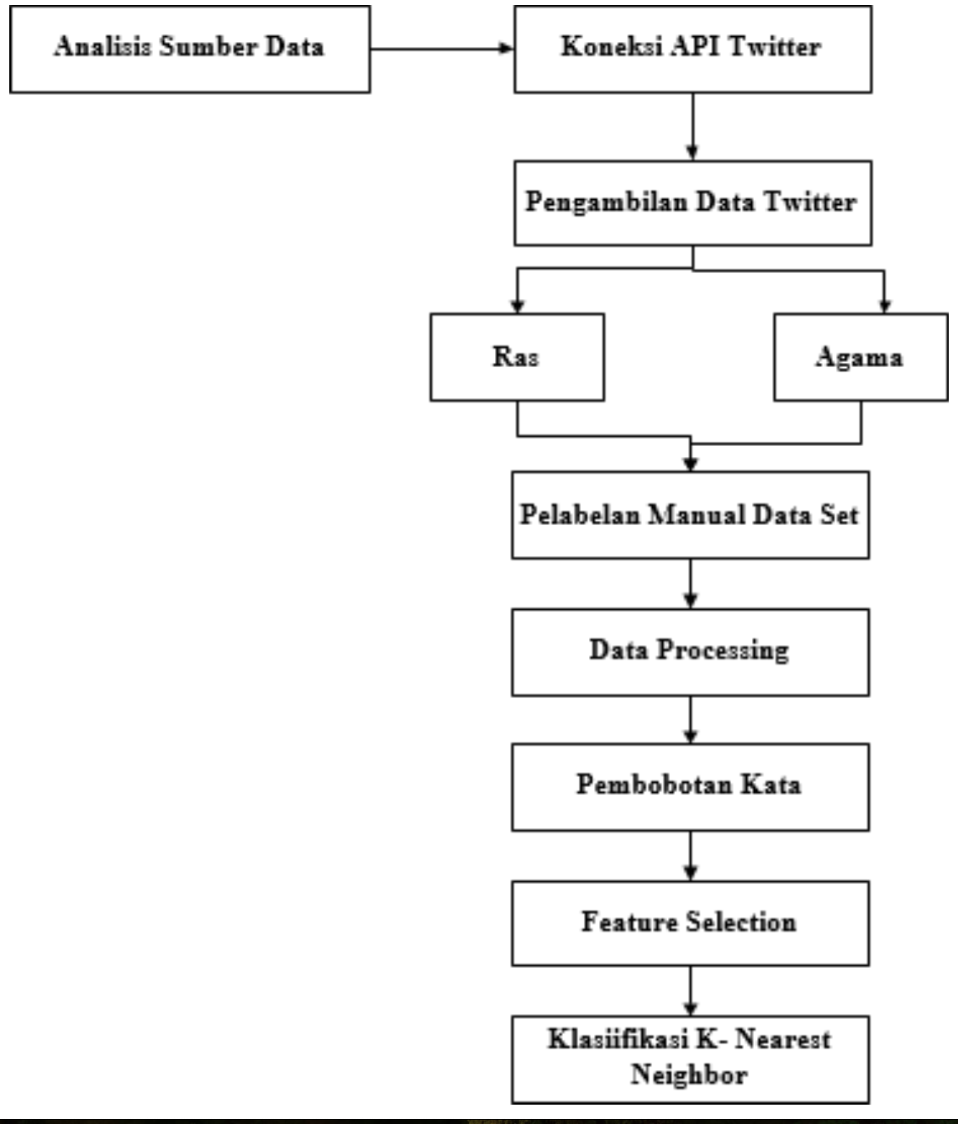
Tahapan Penelitian
Data Pre-Processing
Pembobotan Kata
Implementasi Machine Learning / K - Nearest Neighbour
Deployment / GUI Development

Slide 14
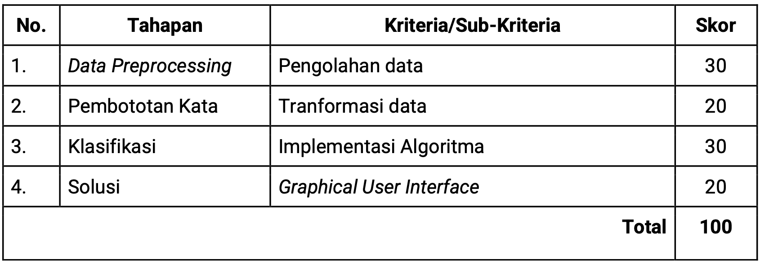
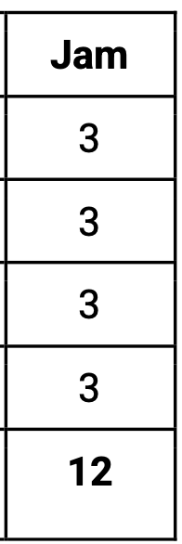
Komposisi Penilaian Dan Waktu

Slide 15
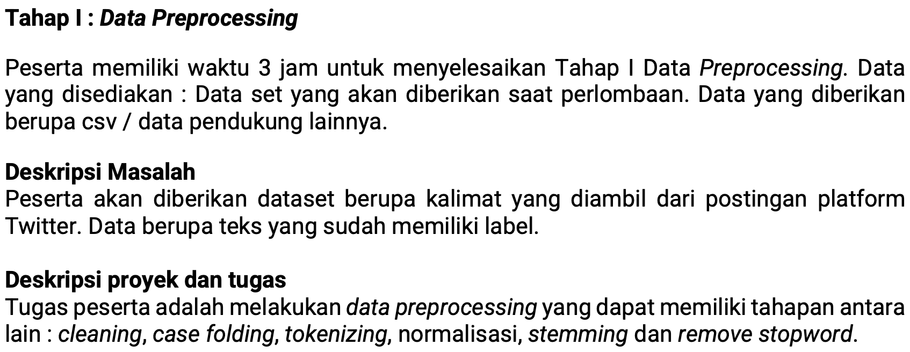
Instruksi Tahap I

Slide 16
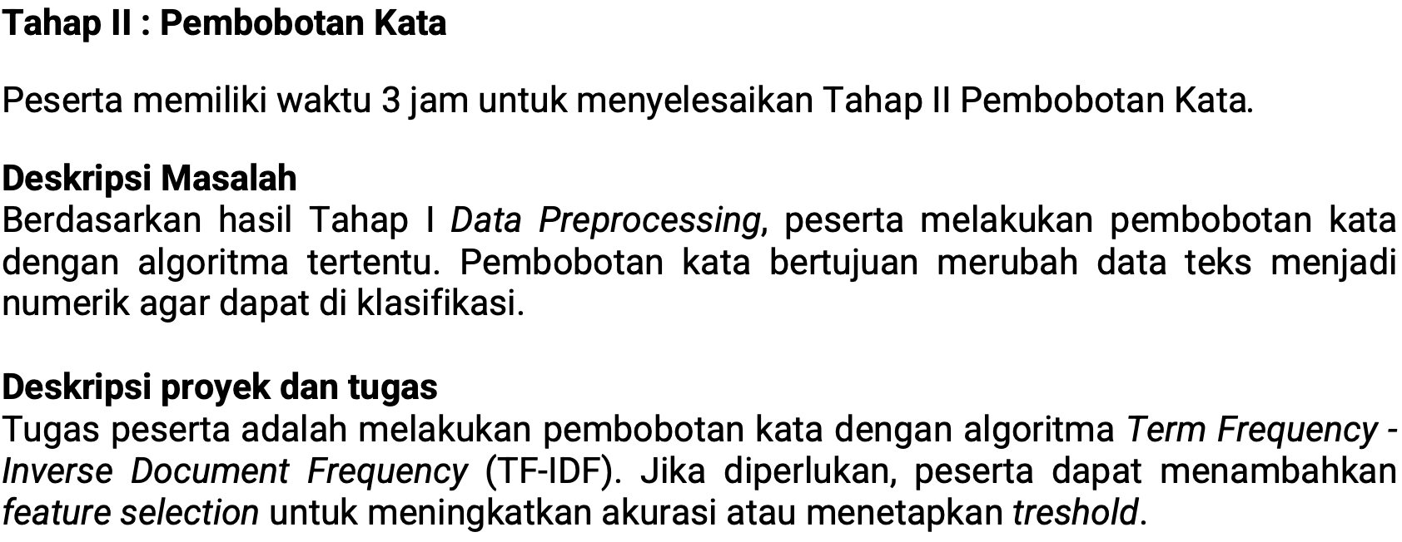
Instruksi Tahap II

Slide 17
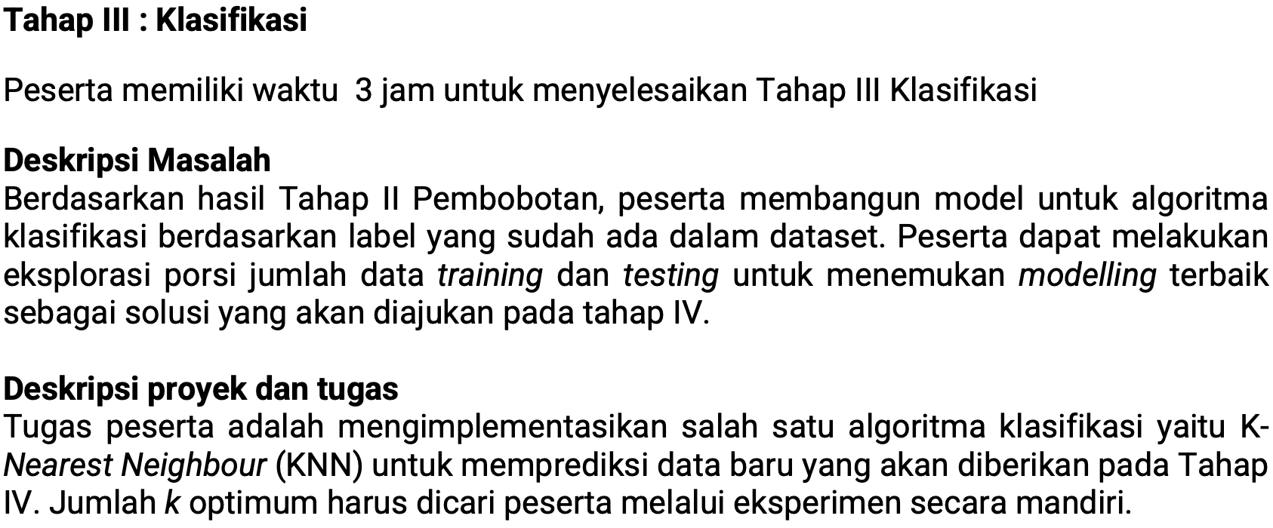
Instruksi Tahap III

Slide 18
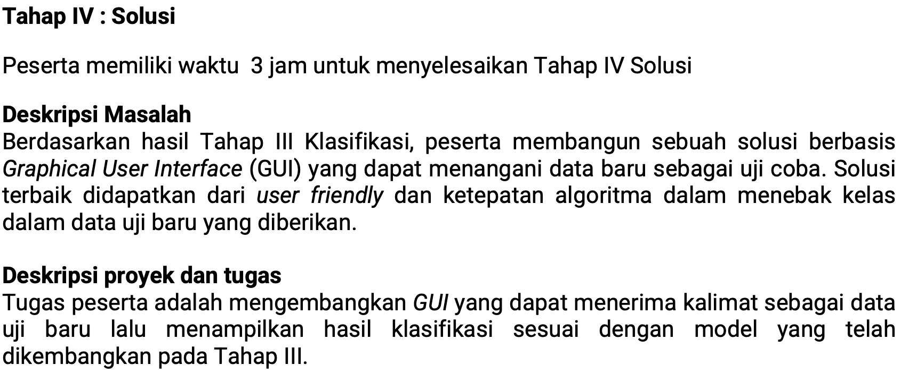
Instruksi Tahap IV

Slide 19
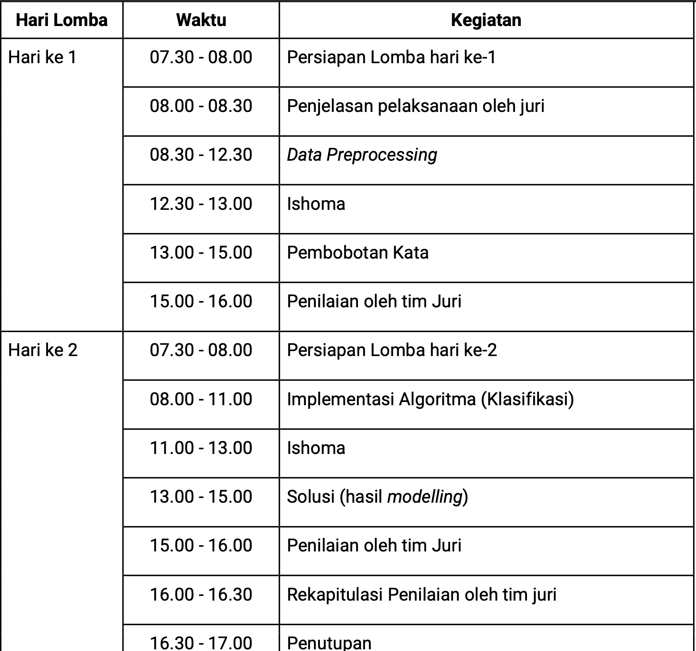
Rundown kegiatan

Slide 20



Slide 21
Selamat Melakukan Eksplorasi Data :)

